Slide 2
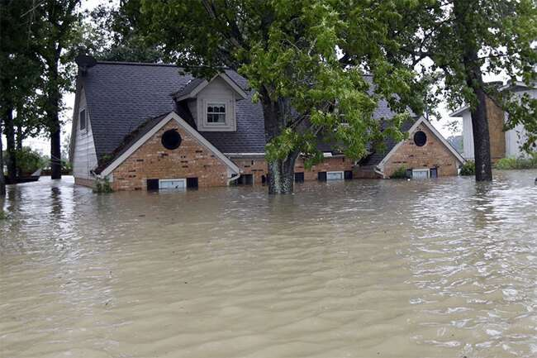
Наводнение

Slide 3
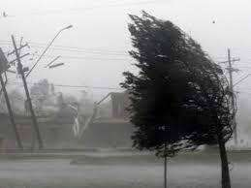
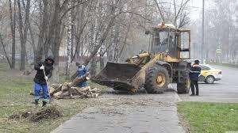
Сильный ветер, дождь
Последствия

Slide 4
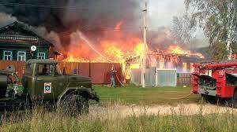
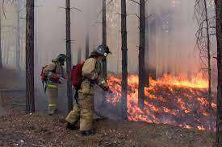
Пожар в
населенных пунктах
Лесные пожары

Slide 5
Отличительный знак - голубой равносторонний треугольник на оранжевом фоне.

Slide 7
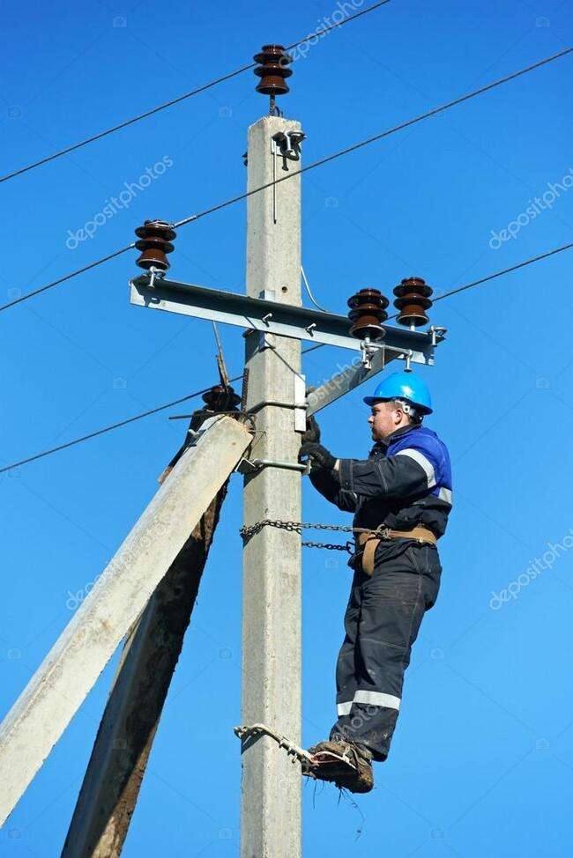
В гражданскую оборону входят много людей:
связисты (это люди, отвечающие за связь, чтобы всегда работали не только наши сотовые телефоны, но и радио и телевидение)

Slide 8
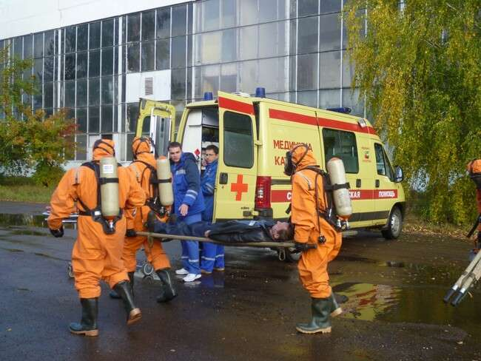
медико-санитарная служба (врачи, медсестры)

Slide 9
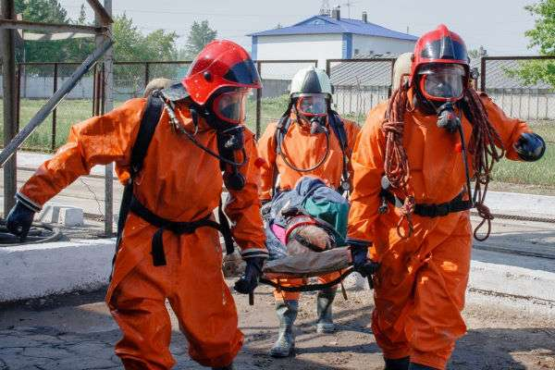

Slide 10
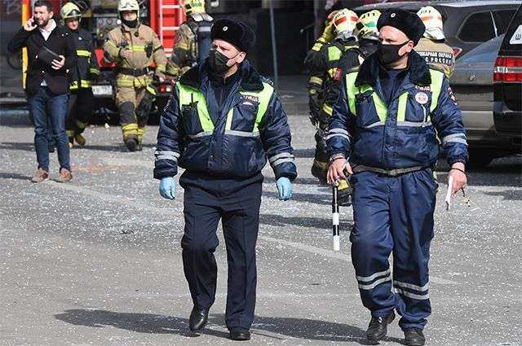
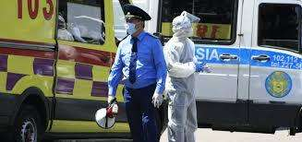
Охрана порядка и
безопасности

Slide 11
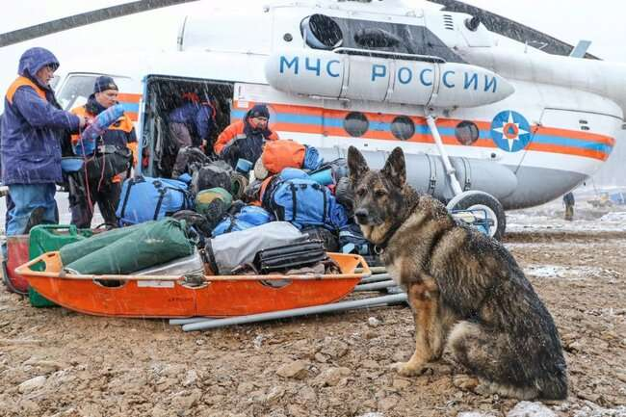
Специальная техника при ГО

Slide 12
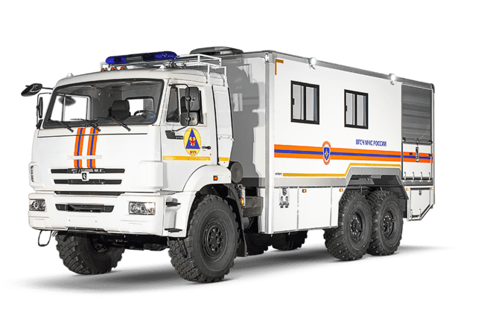
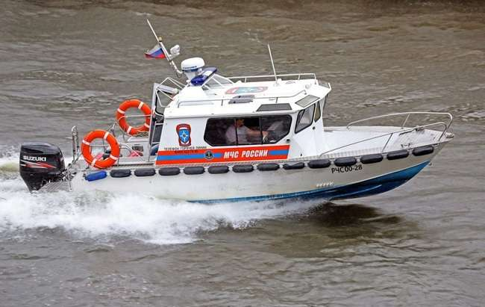
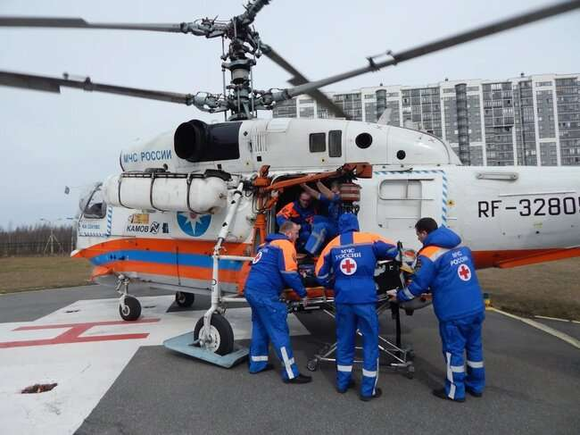
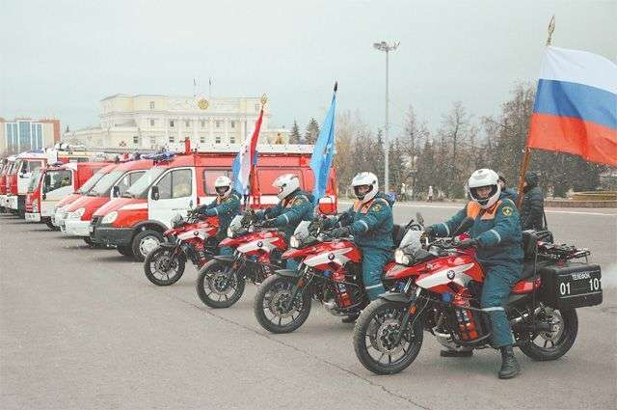

Slide 13
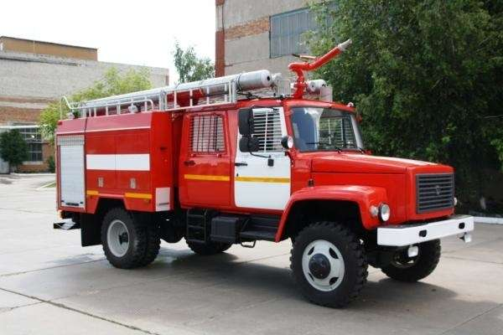

Slide 14
